Slide 1
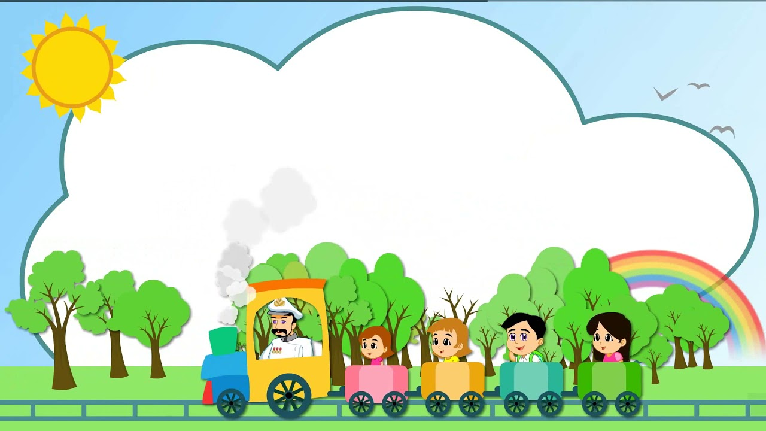
Chào mừng các con đến với tiết học
Tiếng Việt Lớp 1
Bài 21: R r S r

Slide 2
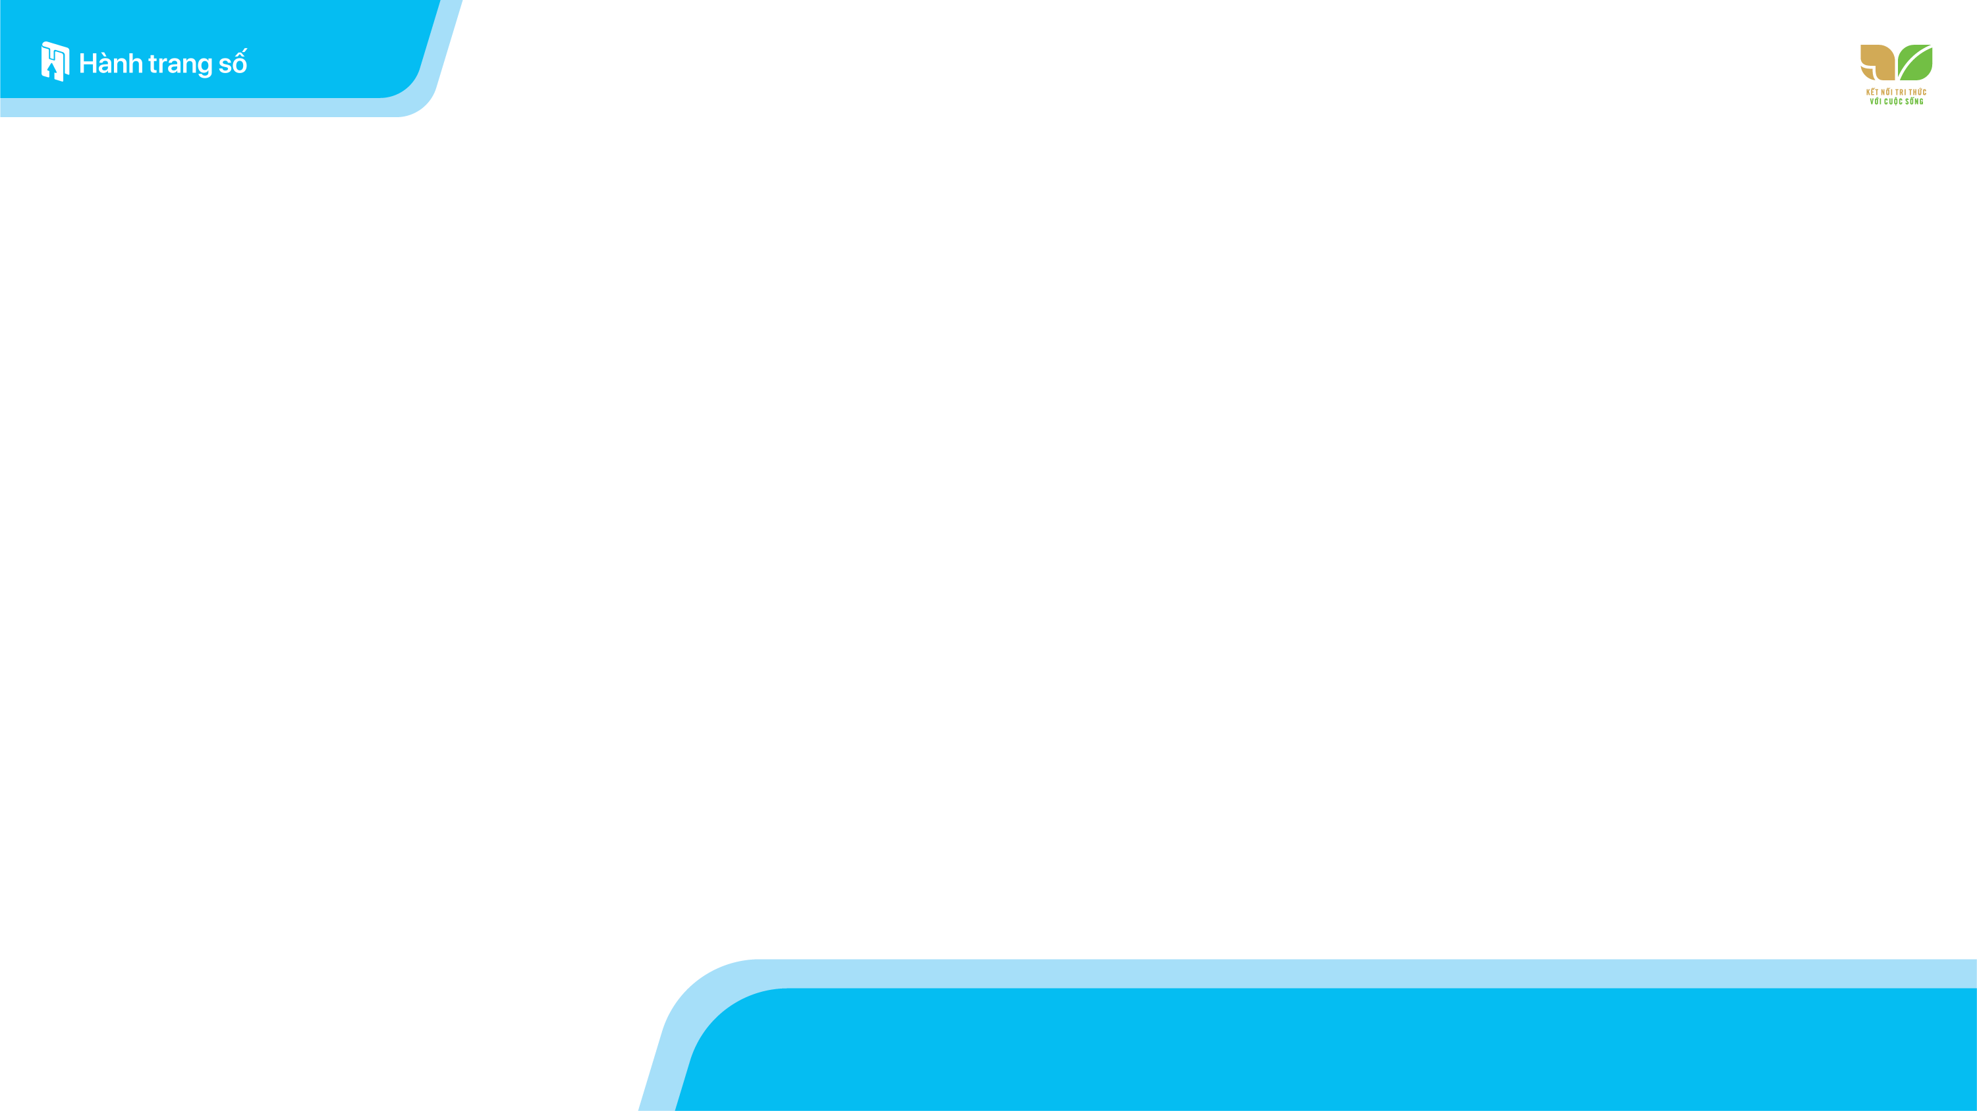

Vòng quay kì diệu
4
1
nhà ga
giá đỗ
1
2
3
2
bí ngô
nghé ọ
Bắt đầu quay
3
4

Slide 3


Slide 4
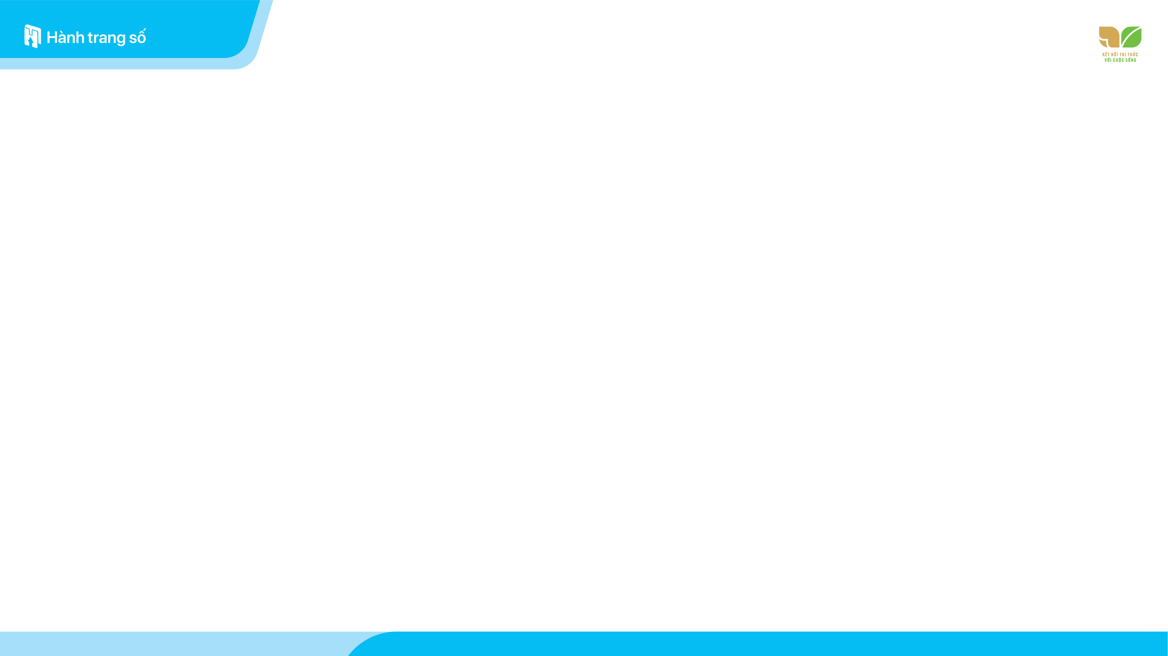

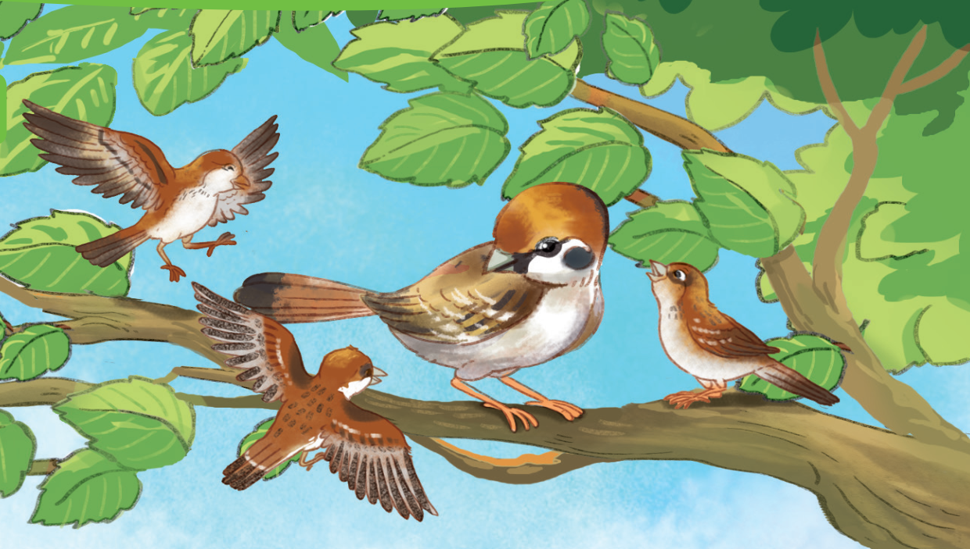

Slide 5
Bầy sẻ non ríu ra ríu rít bên mẹ.
Bầy sẻ non ríu ra ríu rít bên mẹ.

Slide 6


BÀI 21: R r S s

Slide 7


Slide 8

r
s

Slide 9
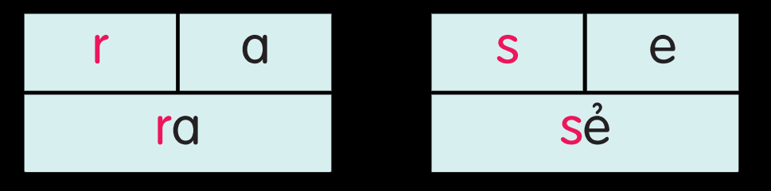
r
s

Slide 10
r
s
rạ
rế
rổ
sả
sẽ
sò

Slide 11
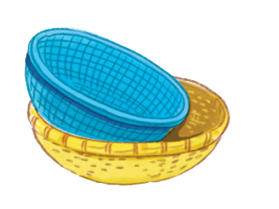
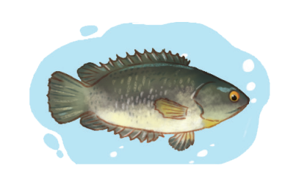
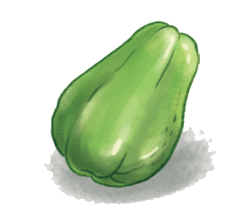
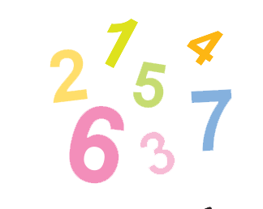
rổ rá
cá rô
su su
chữ số

Slide 12
r
s
rạ
sả
sẽ
sò
rế
rổ
rổ rá
cá rô
su su
chữ số

Slide 13
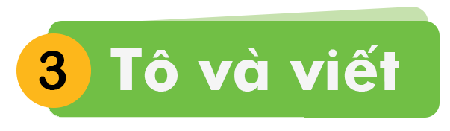

Slide 14
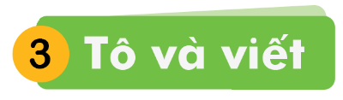
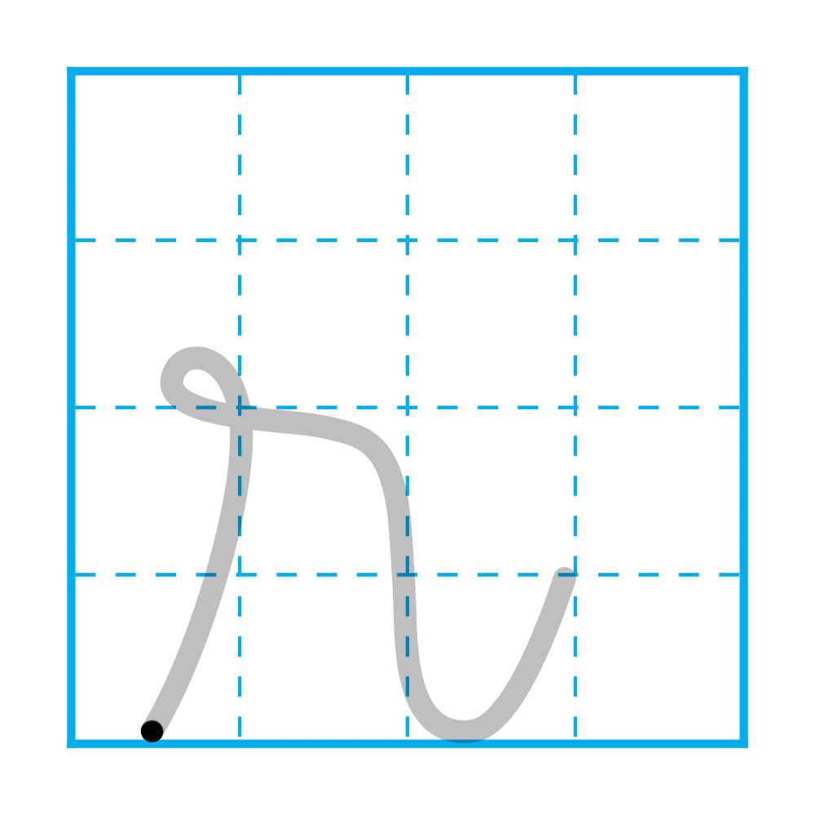
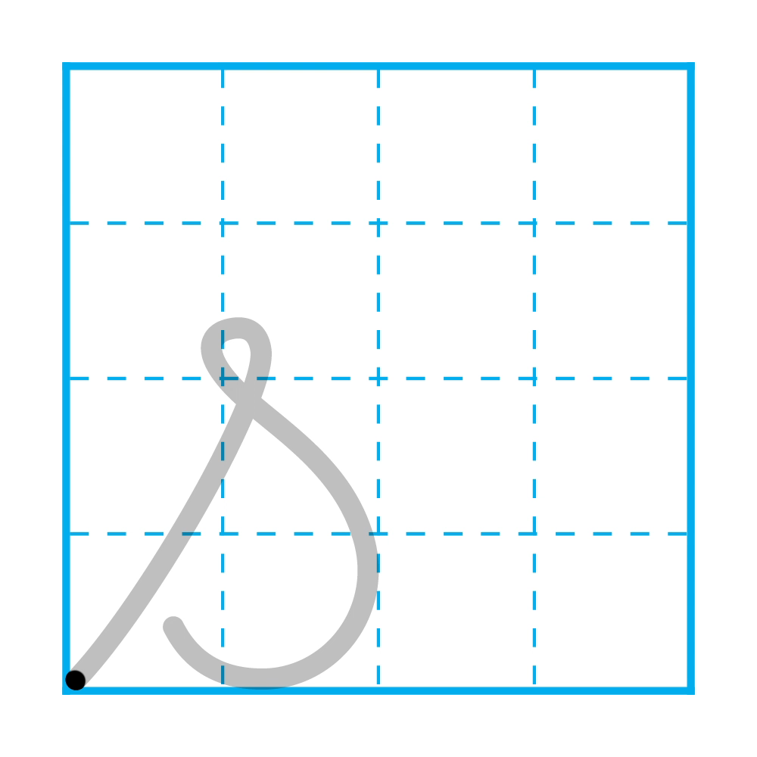

Slide 15


Slide 16
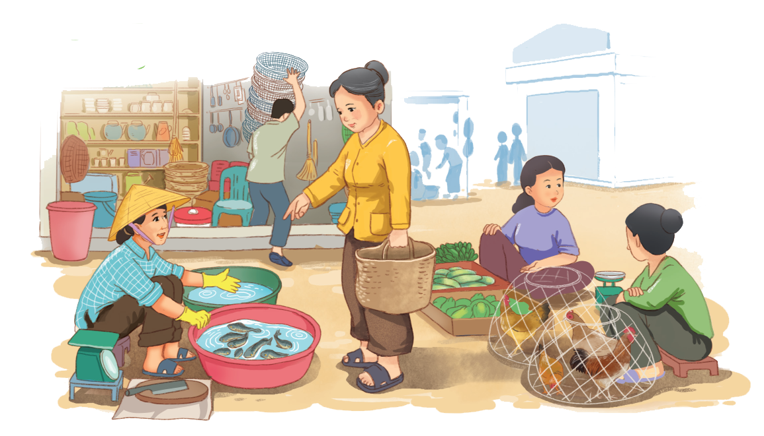

Chợ có gà ri, cá rô, su su.
Chợ có cả rổ rá.

Slide 17


Slide 18

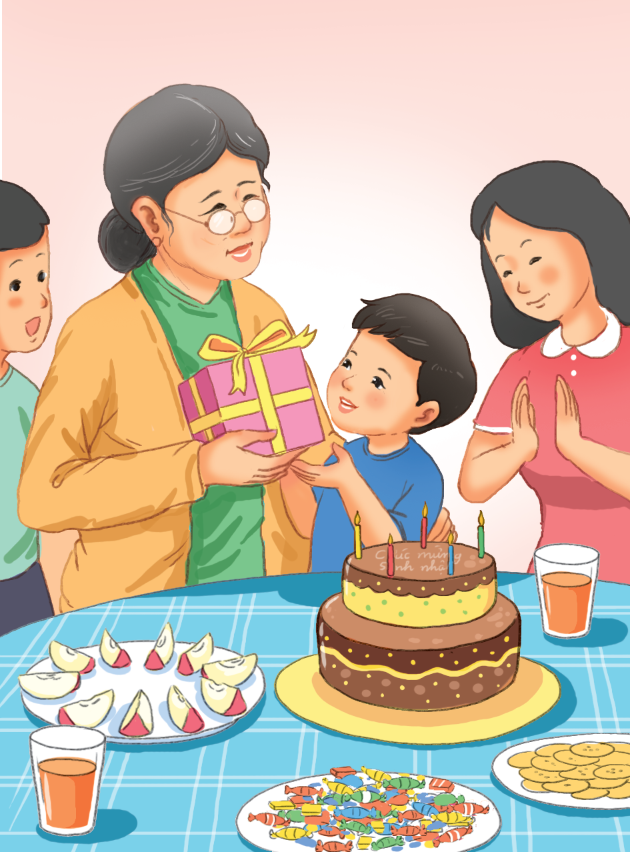
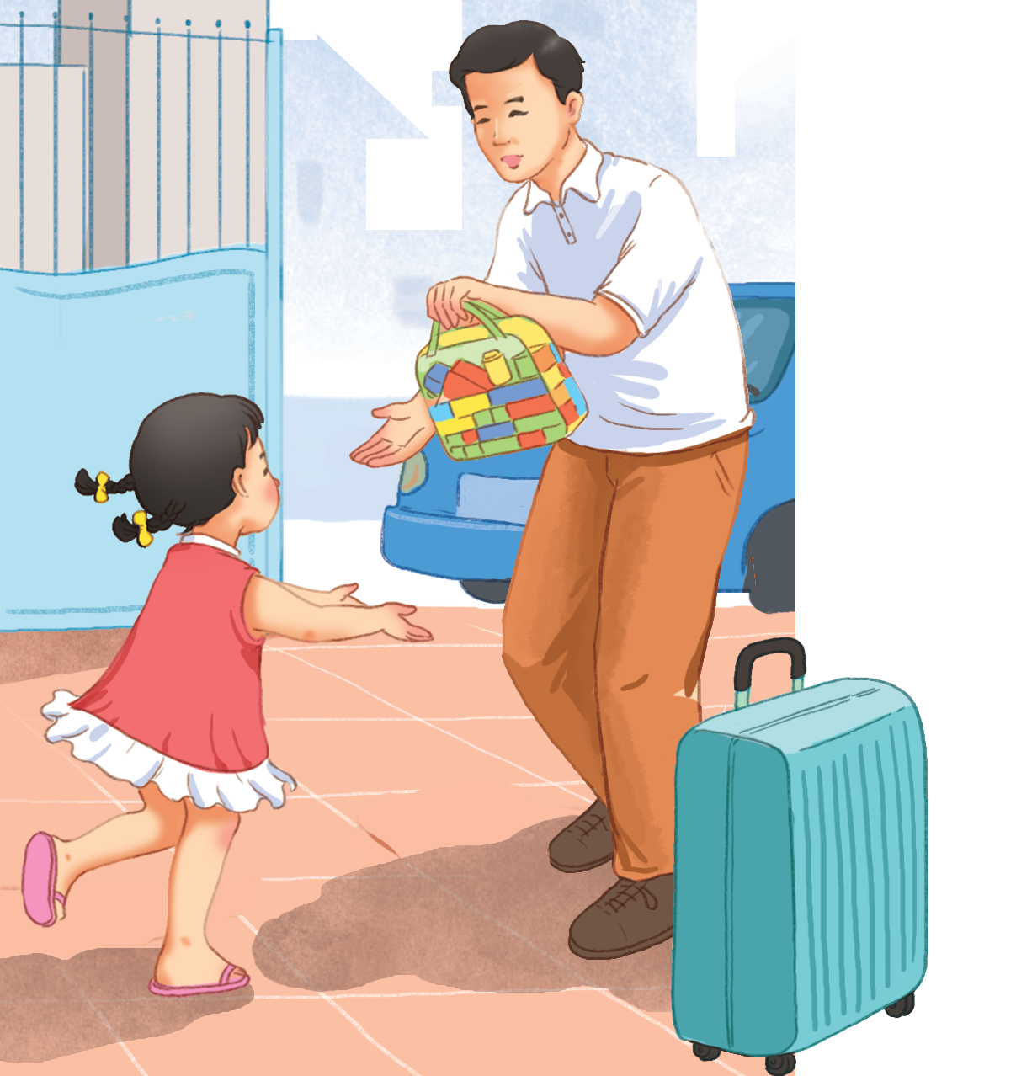
Cảm ơn

Slide 19

CỦNG CỐ
DẶN DÒ

